Slide 1
Bus
버스 이야기
Efficiency
2-1-8 김채린

Slide 2
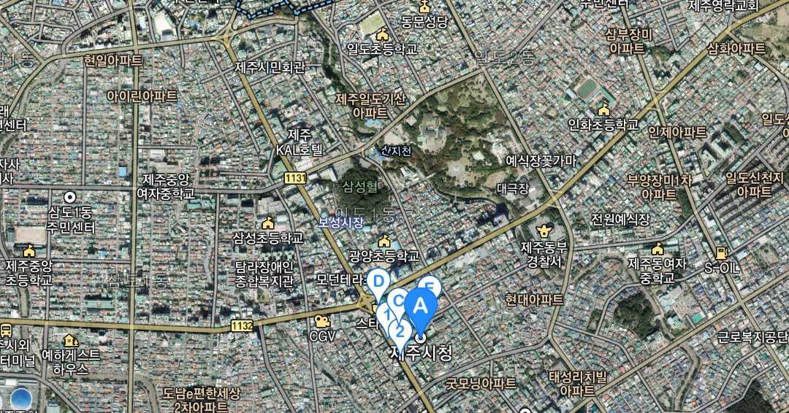

Slide 3
구현 필수 요소
- 메뉴 설정 탭
Gotoxy()
- 시간표 알아보기, C언어에 넣을 수 있는 형태로 만들기
가장 중요함
- 최소 시간 알고리즘 구현
- 값 보정

Slide 4
335, 336
한국병원 - 천수동 직행
331, 355, 358, 360
한국병원 - 시청
시청 - 천수동
311, 341, 342, 348, 349, 300

Slide 5
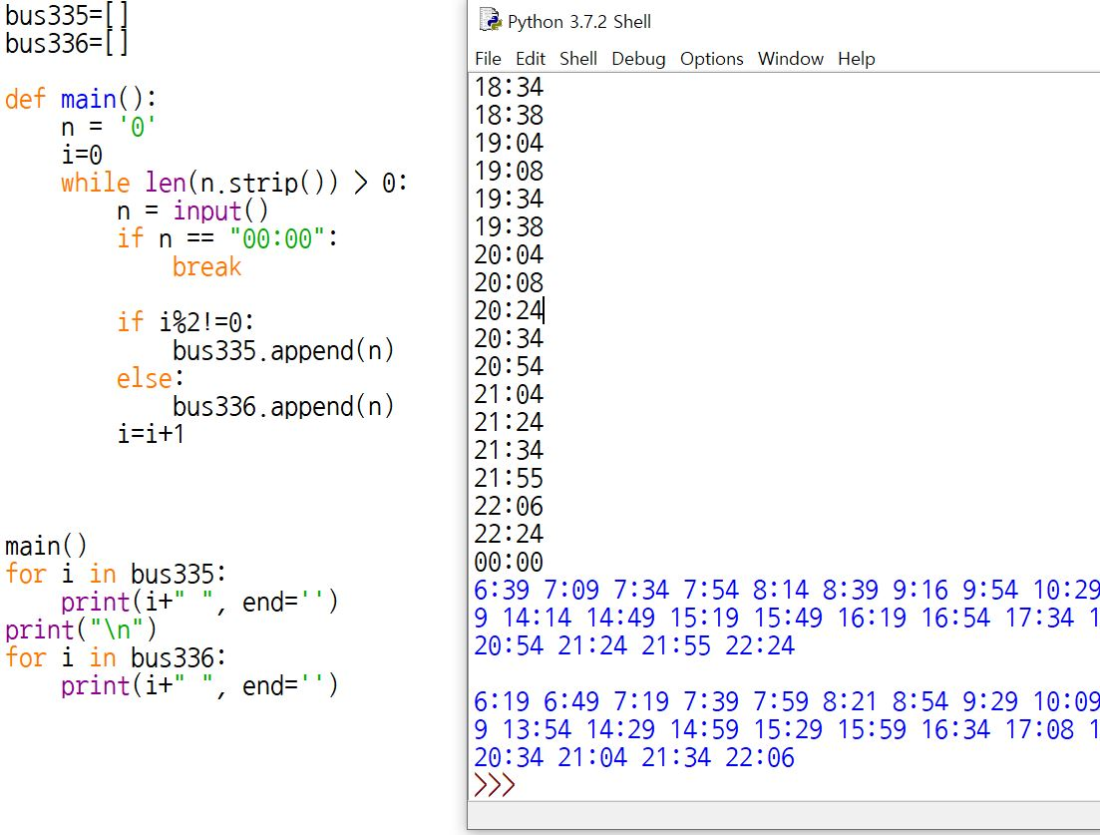
파이썬을 이용해 데이터를 선택하고
일정하게 나타냄
(파이썬을 사용한 이유:
C보다 쉬워서)

Slide 6
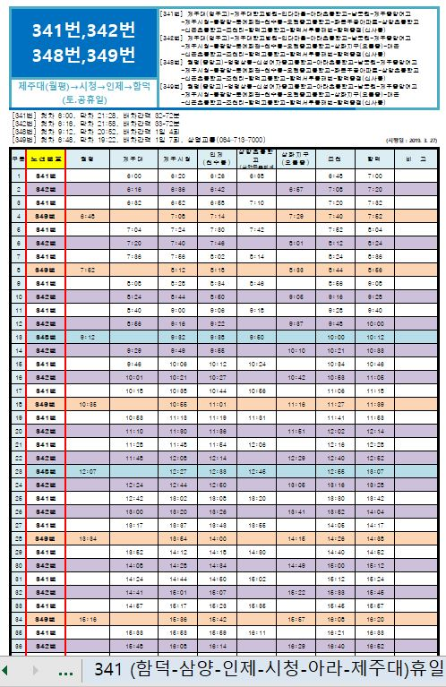
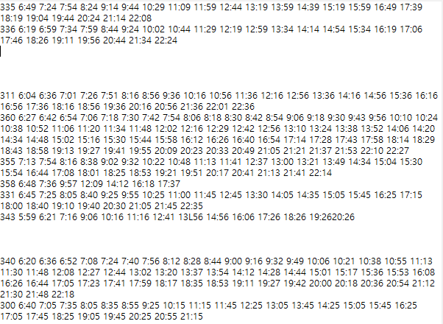
< TXT 파일로 정리 >

Slide 7
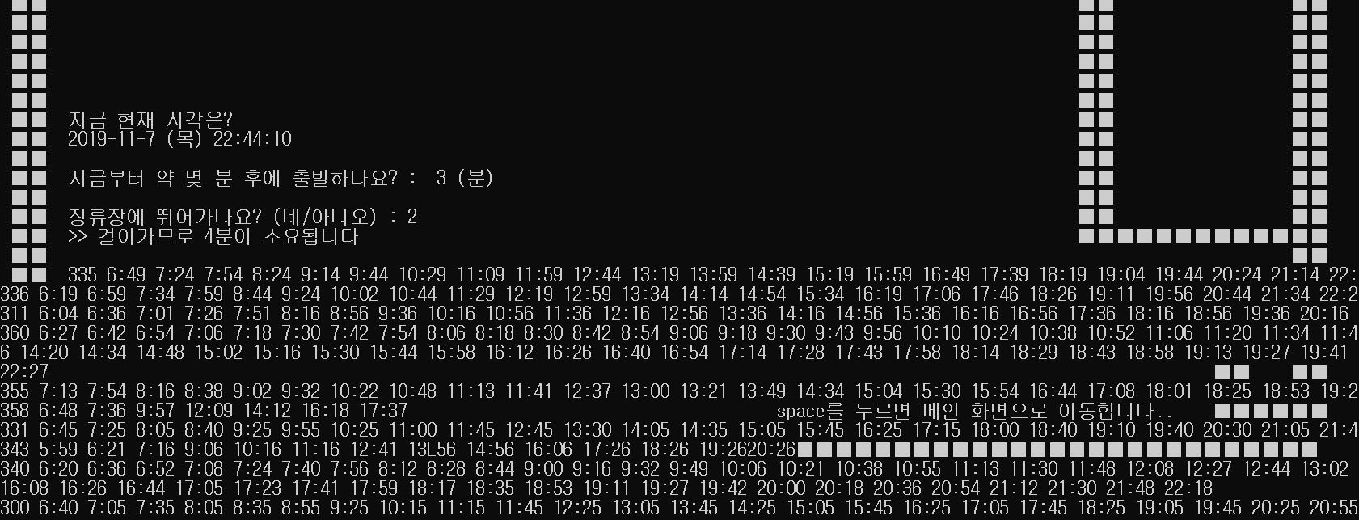
txt의 값을 받는 것은 성공했으나..
문자열을 배열로 다루는 게 너무 어렵다.
아.. 그러면 숫자만 받게끔
시간을 분으로 환산해서 바꿔보자.

Slide 8
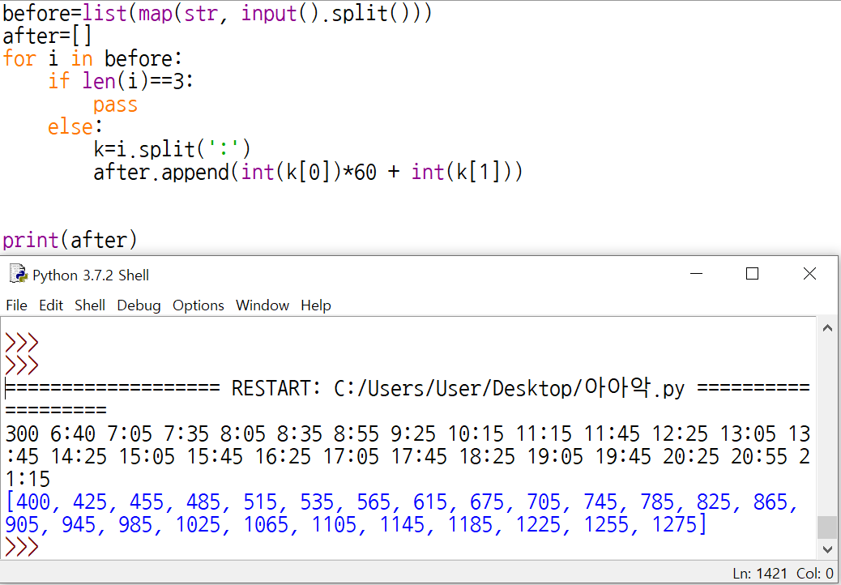
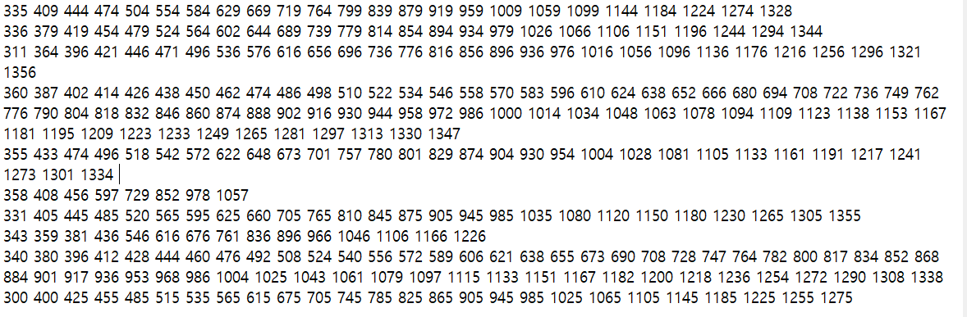
다시 파이썬을 이용해서… 바꾸기

Slide 9
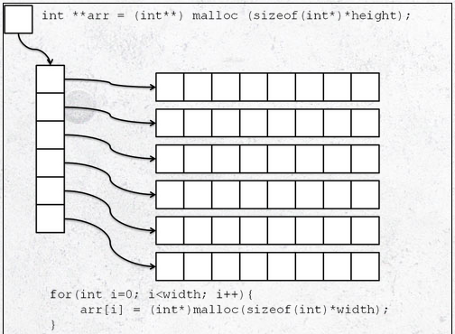
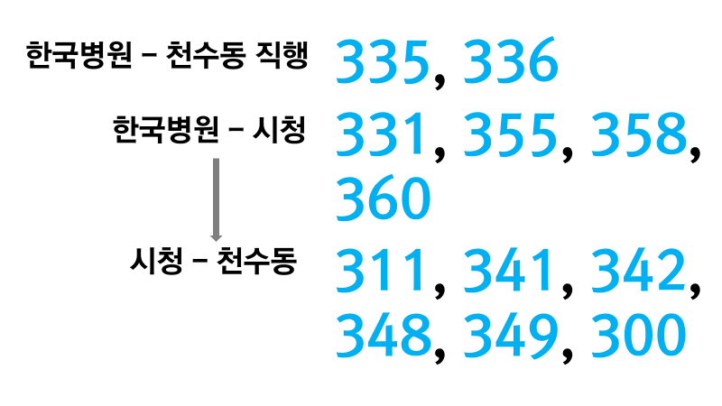
331
355
358
360
출처 http://lunakimvision.blogspot.com/2016/06/c-2_23.html

Slide 10
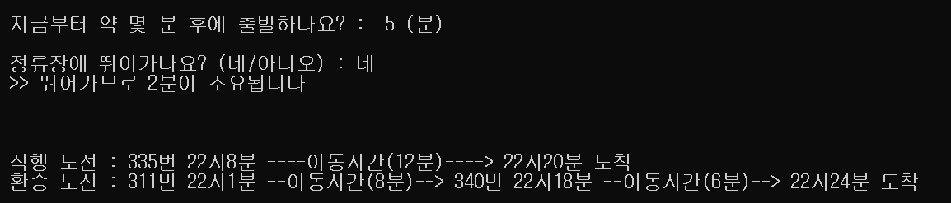
Time.h로 실시간으로 시간을 받고 분으로 환산하여 inputNum 변수에 넣음
그리고 버스 시간표가 저장되어 있는 배열과 비교함
출발 시간 이후이면서 가장 가까운 수를 구할 수 있는 알고리즘을 짬.

Slide 11
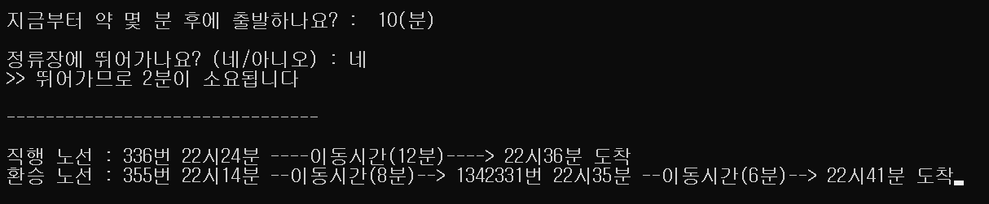
여러 가지 버스의 경우를 분석하고 최적화된 시간표를 선택,
그리고 각 경로를 통과하면서 걸리는 시간을
더해서 계속해서 위의 알고리즘을 적용시켰음. 그리고 출력.

Slide 12
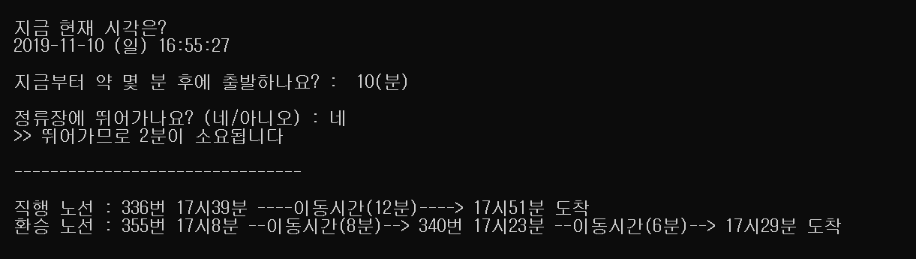
이 프로그램을 만든 이유가 합당한가?

Slide 13
총 코드 541줄
시연

Slide 14
후에 개선한다면?
앞에서부터 확인하면 시간 복잡도가 O(n)에 가깝기 때문에 계산 시간이 오래 걸림.
어차피 버스시간표는 오름차순이니까 이분 탐색을 하면 어떨까?
3가지 이상의 경우의 수가 나오는 경우에서의 최적 알고리즘
GUI 개선을 하고 싶다
데이터들이 한정적이고 구역도 한정적인데 이 간단한 것마저 어려웠다.
배열과 같은 요소들을 효과적으로 처리해줄 수 있는 함수가 있다면…

